Slide 1

秋招实战项目路演
议题 二：ai聊天室
小敏的战术小队
2025-10-14

Slide 2
参考大纲
队伍介绍（成员简介、组内角色与分工、每个人的核心贡献）
设计思路介绍
项目成果展示

Slide 3





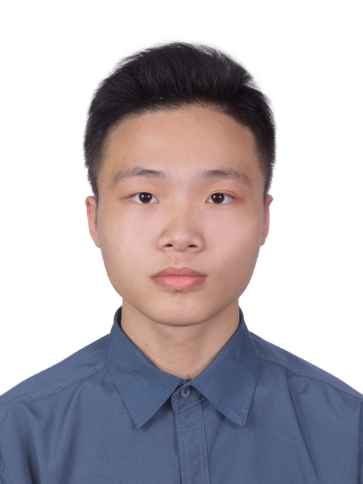




自我介绍
姓名：庞朝元
年龄： 22
性别： 男
生日：2003.14.14
博客：www.leessmin.com
敏于事，慎于言;讷于言而敏于行

Slide 4

我的爱好
coding
音乐
我最喜欢的编程语言是Go。目前已掌握(了解)的编程语言有Go、JavaScript/Typescript、Rust、Kotlin、Dart。最喜欢做的事情是听音乐写代码。
参加过的开源项目：
https://github.com/koukibadr/Bottom-Picker——Flutter底部选择器UI组件 Commit f568fe7
https://github.com/rust-lang-cn/rust-by-example-cn——Rust By Example 中文版Commit 8ba3bc9

Slide 5
设计思路
1. 你计划将这个网页面向什么类型的用户？这些类型的用户他们面临什么样的痛点，你设想的用户故事是什么样呢？
答：我设计的网页主要是面向需要感情安慰、又或者是二次元用户，我让ai模仿某一个人、
或者某个动漫角色的说话方式，已达到可以让用户和自己心爱之人（动漫角色）聊天。
2. 你认为这个网页需要哪些功能？这些功能各自的优先级是什么？你计划本次开发哪些功能？
答：如果是一个商业项目，则需要登陆注册等一系列基础的权限校验，以及创建自己喜欢的ai角色与自己聊天。
功能优先级：创建ai角色聊天。本次计划开发如下：
- 登陆注册（时间有限，所以目前采用匿名的方式登陆注册，用户无需手动注册）
- 创建ai角色
- 与ai进行对话

Slide 6
3. 你计划采纳哪家公司的哪个 LLM 模型能力？你对比了哪些，你为什么选择用该 LLM 模型？
答：采用openAI的chatgpt，目前用的比较多，其他模型说出来的语言没有chatgpt有感情，
所以在当前业务下，我选择了chatgpt
4. 你期望 AI 角色除了语音聊天外还应该有哪些技能？
答案：除了语音聊天，我认为ai应该具备比如帮用户完成一些自动化的操作，或者自启动。
如用户可以让ai到达某个时间点时提示用户。又或者可以在饭点等提醒用户吃饭之类的

Slide 7
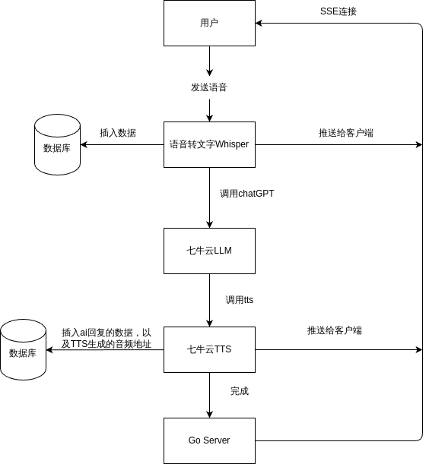
关键架构

